Slide 1


2DGP 1차 발표
2022182007 김예진

Slide 2
게임 컨셉
- “메이플 스토리“ 의 플레시 게임 버전을 모방
몬스터를 물리쳐 아이템을 얻고, 스테이지를 완주하는 게임
제한 시간(한 스테이지 당 120초) 안에 몬스터를 모두 물리치면 다음 단계로 넘어감
단계가 올라갈 수록 몬스터의 속도가 빨라짐
추가: 아이템을 3개를 얻으면 잠시 가속, 3단계까지 있으며 모든 단계를 마치면 축하 화면과 함께 게임 종료

Slide 3
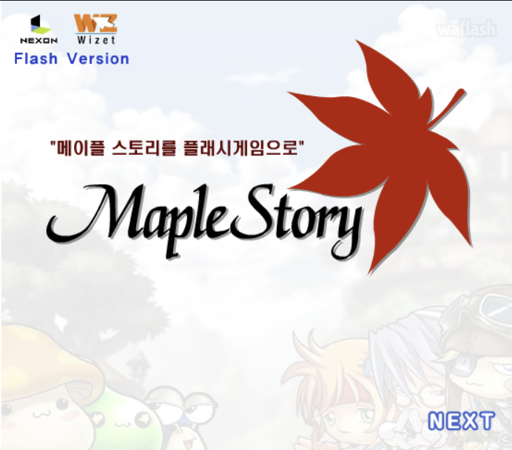
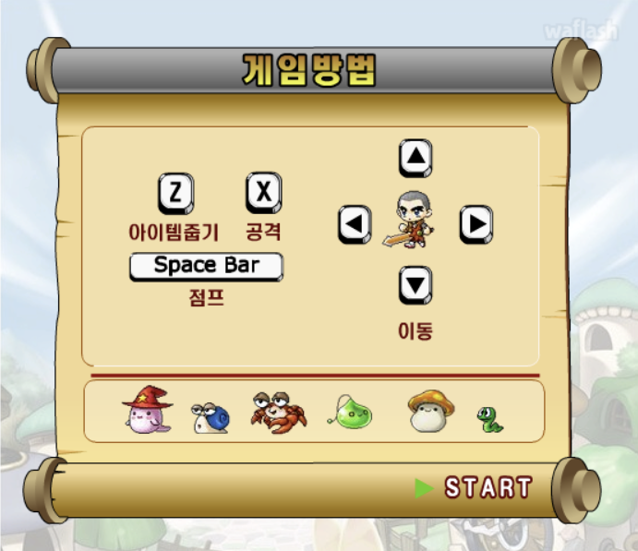
예상 게임 진행 흐름
-시작 화면에서 NEXT 버튼을 클릭하면 게임 방법이 나오고, START 버튼을 클릭하면 게임이 시작됨.
-게임 방법: Z키(아이템 줍기), X키(공격), 스페이스바(점프), 방향키(이동)

Slide 4
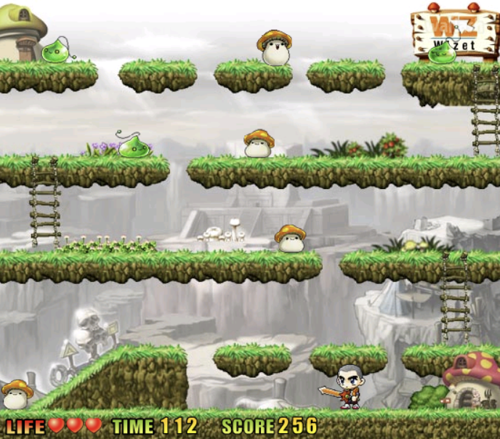
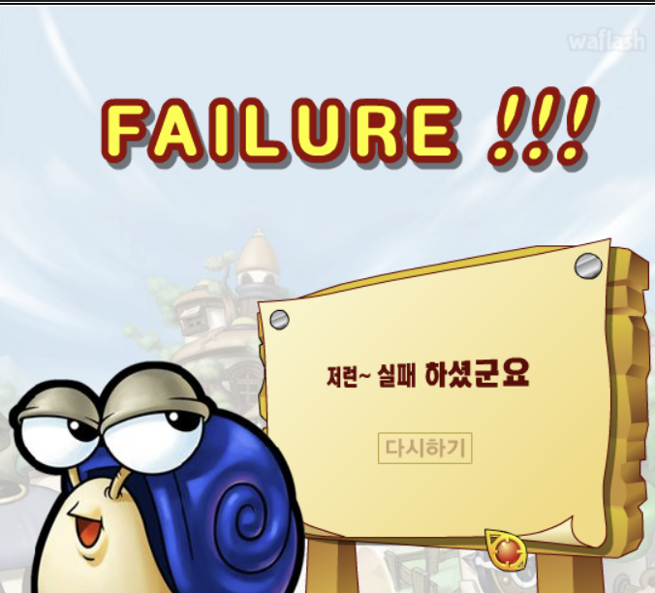
예상 게임 진행 흐름
게임 진행 화면과 종료화면 (성공 화면은 추가 제작 예정)
수명은 3개, 몬스터에게 공격 받을 때 마다 수명이 한개씩 줄어듦
아이템 하나당 점수 +5점, 몬스터에게 공격 당할 때 마다 -2점, 몬스터에게 공격할 때 마다 +1점

Slide 5
개발 일정
주차 | 일정 | 완성도
1주차 | 리소스 수집 및 제작
2주차 | 캐릭터 에니메이션, 키보드 입력처리 구현
3주차 | 몬스터 애니메이션 구현
4주차 | 게임과 몬스터 충돌 로직 구현
5주차 | 시작화면, 스테이지 넘어가는 중간 화면, 종료화면 제작 후 적용
6주차 | 점수판 , 수명 도입, 구현
7주차 | 사운드 & 패키징
8주차 | 보완 및 수정, 발표준비

